Slide 2
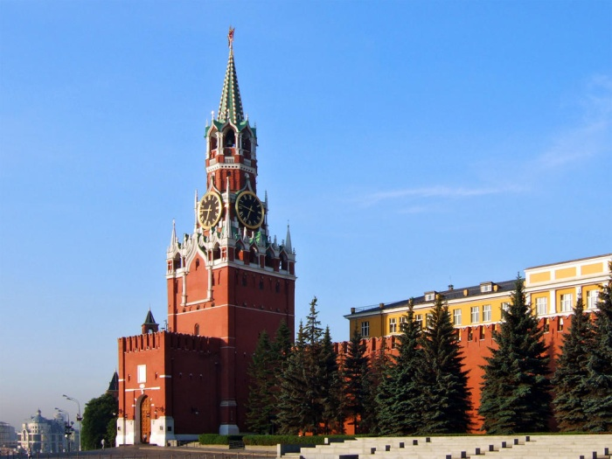
РОССИЯ – наша Родина
Символом нашей Родины является ее столица -город Москва.
В Кремле, работает Президент и правительство.
А вот и один из главных символов страны –Красная площадь.

Slide 3
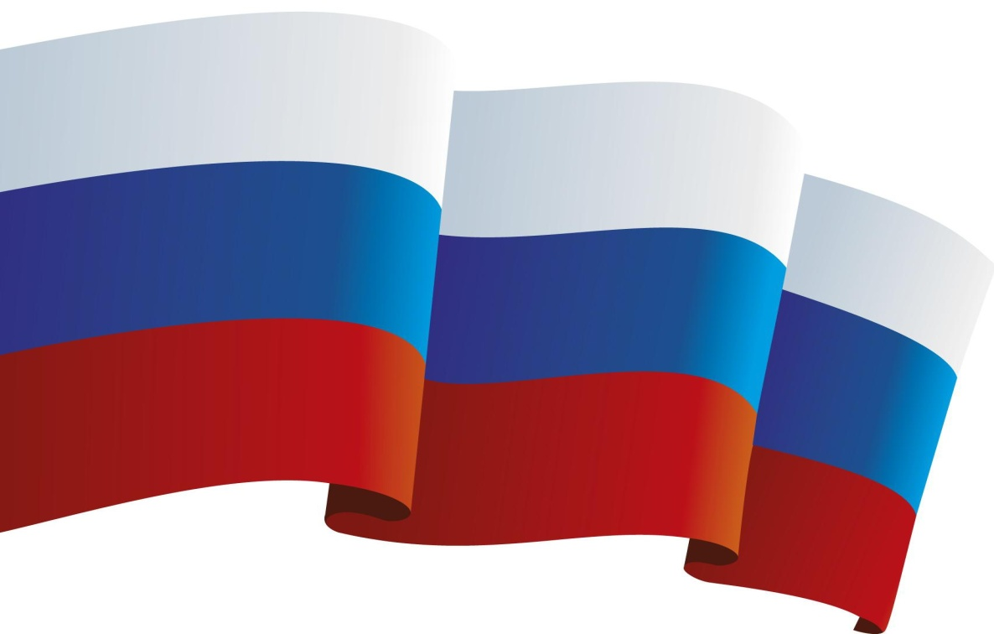
Флаг России
Белая полоса – символ чистоты намерений и благородства – означает, что у нашего государства нет злых намерений, оно честно и открыто относится ко всем странам.
Синяя полоса в середине – символ миролюбия – говорит о том, что Россия против войны.
Красная полоса – символ отваги – означает, что каждый гражданин России готов защищать свободу и честь Родины

Slide 4
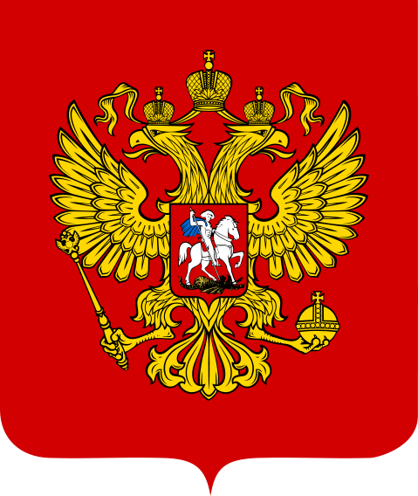
Герб России
Государственный герб Российской Федерации представляет собой четырехугольный, с закругленными нижними углами, заостренный в оконечности красный геральдический щит с золотым двуглавым орлом, поднявшим верх распущенные крылья.
Орел увенчан двумя малыми коронами и над ними - одной большой короной, соединенными лентой.
В правой лапе орла - скипетр, в левой - держава.
На груди орла, в красном щите - серебряный всадник в синем плаще на серебряном коне, поражающий серебряным копьем черного опрокинутого навзничь и попранного дракона.

